Slide 1
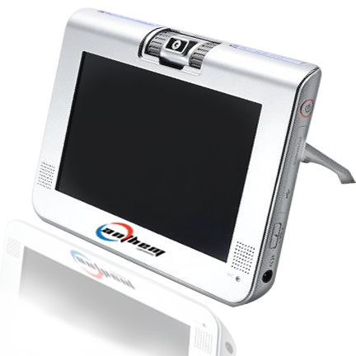
VPAD

Slide 2


กลยุทธ์การสื่อสารในโรงแรม
ในสภาวะท่ามกลางการแข่งขันสูง ในกลุ่มธุรกิจโรงแรม ต่างพยายามทำทุกวิถีทางเพื่อให้โรงแรมของตัวเองโดดเด่น และในขณะเดียวกันต้องบริหารค่าใช้จ่ายในการดำเนินการให้ต่ำที่สุดเท่าที่จะเป็นไปได้
ในส่วนของระบบสื่อสาร มีกลยุทธหลักๆทางด้านการวางระบบสาหรับธุรกิจโรงแรมที่น่าสนใจ ที่คุณอาจจะนำไปประยุกต์ใช้ เพื่อช่วยสร้างความสำเร็จในธุรกิจ

Slide 3

การทำธุรกิจโรงแรมต้องเริ่มจากความละเอียดในการสังเกตความต้องการของแขก และนำมาออกแบบการ บริการทุกๆด้านให้เป็นที่พึงพอใจ ซึ่งในส่วนของระบบสื่อสารจะต้องมีการจัดเตรียมเครื่องไม้เครื่องมือทางด้านสื่อสารที่ดีที่สุด เพื่อให้พนักงานทำหน้าที่ในการให้บริการได้อย่างสะดวกรวดเร็ว

Slide 4
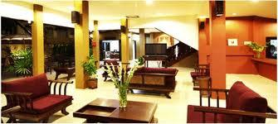
สร้างประสบการณ์ดีๆ
ให้กับแขกที่มาพัก
เพื่อให้แขกได้รับการบริการที่ดีจนอยากจะกลับมาพักที่โรงแรมของคุณอีก หรือเพื่อดึงแขกรายใหม่ๆเข้ามาพัก คุณอาจจะต้องใช้ระบบสื่อสารแบบ IP VDO PHONE ซึ่งทำให้คุณสามารถเสนอบริการ สื่อสารไปจนถึงบริการทางด้านบันเทิงต่างๆ ในรูปแบบให้แขกเป็นศูนย์กลาง เพื่อให้โรงแรมของคุณล้ำหน้ากว่าโรงแรมอื่น บริการแบบให้แขกเป็นศูนย์กลางนี้รวมถึง room service ที่สามารถปรับแต่งให้แขกเฉพาะรายเสมือนคนรู้ใจ ซึ่งบริการนี้ ยังสามารถเลือกภาษาตามที่ต้องการได้อีกด้วย

Slide 5


ลดค่าใช้จ่ายในการบริหารโรงแรม
เพื่อให้ค่าใช้จ่ายต่างๆในการสื่อสารภายในโรงแรมลดลง คุณจำเป็นต้องใช้ระบบสื่อสารที่สามารถเชื่อมต่อบริการหลักๆของโรงแรมเข้าด้วยกัน ทั้งแผนกจองห้องพัก แผนกเช็คอนเช็คเอาท์ แผนกซ่อมบำรุงห้องพัก แผนกแม่บ้าน และแผนก room service
พนักงานบริการทั้งหมดต้องสามารถใช้ระบบสื่อสารได้ ไม่ว่าจะอยู่ส่วนไหนของโรงแรม ดั้งนั้นการมีระบบสื่อสารแบบไร้สายจึงเป็นสิ่งสำคัญ

Slide 6
VPAD
ซึ่ง VPAD สามารถตอบโจทย์ของความต้องการเหล่านั้นได้

Slide 7
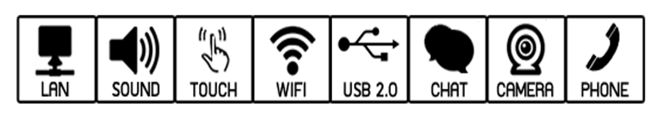
VPAD
สามารถนำ VPAD ไปตั้งไว้ในสถานที่ต่าง ๆ เพื่อการติดต่อที่สะดวกสบาย ประหยัด และเพิ่มความทันสมัยในการสื่อสารมากขึ้น
บริเวณ reception
ภายในห้องพัก
บริเวณสวนหย่อม
บริเวณสระว่ายน้ำ
ฯลฯ

Slide 8
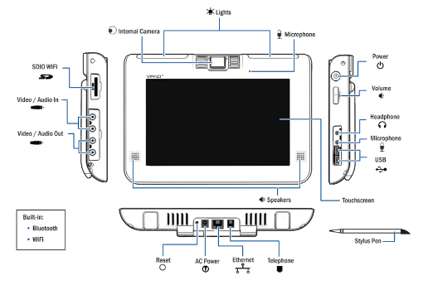
ส่วนประกอบต่าง ๆ ของ VPAD

Slide 9
1. VPAD มีคุณสมบัติดังต่อไปนี้
- Video standard:H.263 SP,H264 SP
- Audio Standard:G.711 a-law/u-law, G.722,G.723.1,G.729AB
-Resolution:
VGA(640x480),QVGA(320x240),
CIF(352x288,QCIF(176x144)
- อัตราการส่งภาพแบบ 30 เฟรมต่อวินาที

Slide 10
2. หน้าจอมีขนาด 10.2” TFT LCD(800x480) รับรองการทำงานแบบ Touch screen
3.มีลำโพง,ไมโครโฟนและกล้องมาพร้อมในตัวเครื่อง
4.รองรับการเชื่อมต่อแบบอินเตอร์เน็ตแบบไร้สาย (WIFI)
5.มีอุปกรณ์หรือระบบเข้ารหัสถอดรหัสเพื่อป้องกันการลักลอบดักข้อมูล ภาพ และเสียง ในกรณีที่เชื่อมต่อผ่านระบบ เพื่อทำการประชุม ตามมาตรฐาน AES, TKIP, WEP หรือ ดีกว่า
6 มีจุดเชื่อมต่อชนิด Ethernet 10/100 สำหรับการเชื่อมต่อกับระบบ network
7.รองรับการเชื่อมต่อหูฟัง แบบ บลูทูธ

Slide 11
8.รองรับการจัดการประชุมแบบพร้อมกัน (multipoint)แบบ 3 จุด
9. มีระบบ Address Book เพื่อช่วยในการบันทึกชื่อผู้ติดต่อปลายทาง
10.มีช่องทางเชื่อมต่อภายนอกดังต่อไปนี้
- มีจุดเชื่อมต่อ Audio input/output แบบ RCA
-มีจุดเชื่อมต่อ Video input/output แบบ RCA
-มีช่องเชื่อมต่อแบบ USB memory(2port)
-มีช่องเชื่อมต่อแบบ SD CARD memory
-มีพอร์ทสำหรับต่อเชื่อมสัญญาณโทรศัพท์ (Telephone Interface)

Slide 12
11.Upgrade software ได้โดย USB Memory หรือทาง FTP/web Server
12.หน่วยประมวลผลกลาง(CPU)TI DAVINCI (ARM:300MHz, DSP: 600MHz)
13.มีหน่วยความจำหลักแบบ NAND Flash ขนาด128MB
14.มีหน่วยความจำรอง (RAM) ชนิด DDR2 ขนาด256MB
15.สามารถต่ออุปกรณ์ชี้ตำแหน่ง (Mouse)แบบ Optical และแป้นพิมพ์ ที่มีการเชื่อมต่อแบบ USB
16.ระบบปฏิบัติการ Embedded Linux(kernel 2.6.10)
17.มีโหมดการรับสายแบบอัตโนมัติ (AUTO ANSWER MODE)

Slide 13
18.แสดงภาพพักหน้าจอสไลด์โชว์ โดยต่อหน่วยความจำแบบ SD/USB Memory
19. web browser ภายในตัวเครื่อง
20. มีโหมดประหยัดพลังงาน (Save mode)
21. สามารถสมัครโดเมน ภายในตัวเครื่องโดย SIP server
22. มีการยืนยันรหัสหรือตัวตน โดยการเข้ารหัสแบบ MD5
23. ตัวระบบสามารถบันทึก รายการโทรเข้า – ออก ภายในตัวเครื่อง
24. กำหนดสัญญาญเตือนด้วย หลอดไฟ LED
25. สามารถรองรับโปโตคอล SIP,SDP,RIP/RTCP,RTP DHCP,SNTP,NAT/Firewall Traversal,HTTP, PPPoE

Slide 14
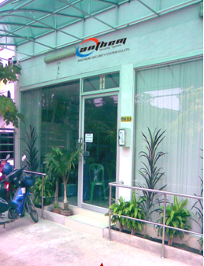
บริษัท แอนเท็ม ซีคียวริตี้ ซิสเต็ม จำกัด
15 ถ.ประชาอุทิศ แขวงทุ่งครุ เขตทุ่งครุ กรุงเทพฯ 10140
Tel: 0-2871-8700
Fax: 0-2871-6100

